Slide 1



本地知识库驱动的可信医疗问答助手
基于 LangChain + FAISS + 通义千问的医疗问诊 AI Agent
汇报小组：第六组
日期：2026年7月15日
Notes:
各位老师、同学，大家好！
我是今天的汇报人。今天我带来的答辩题目是《基于 LangChain + FAISS + 通义千问的医疗问诊 AI Agent》。
这是一个利用本地知识库驱动的、旨在提供可信医疗问答服务的智能助手项目。接下来，我将从项目背景、技术架构、核心功能以及演示等方面进行详细介绍。

Slide 2
团队分工
姓名 | 负责模块 | 贡献占比 | 角色
李昊雨 | 项目总负责 / 系统架构设计 | 21% | 主导
李佳宁 | 文档编写 / 演示准备 | 13% | 成员
王秋岚 | 核心 Agent 开发 / RAG 流程实现 | 11% | 成员
李一佳 | 知识库数据处理与异构数据解析 | 11% | 成员
姚紫涵 | FAISS 向量检索 / 阈值过滤算法 | 11% | 成员
韩艾玲 | 测试验证 / 质量保证 | 11% | 成员
于韶涵 | Web 界面开发（Gradio） | 11% | 成员
穆思源 | CLI 交互开发 / 入口管理 | 11% | 成员

Slide 3
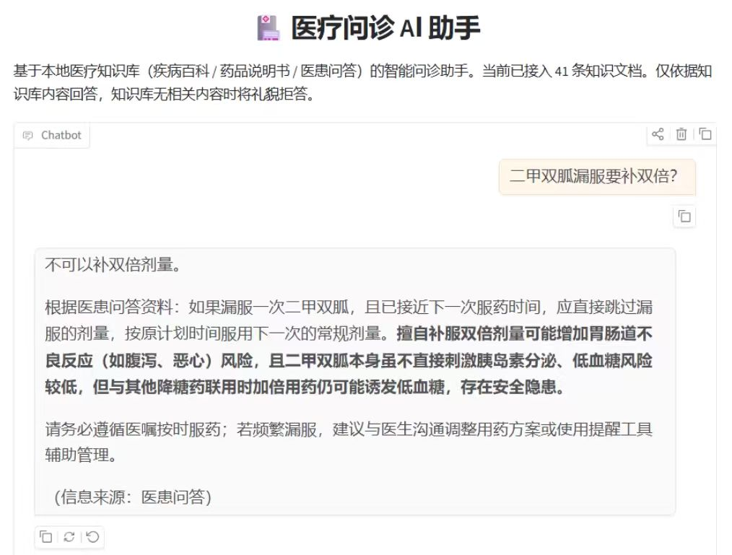




项目背景与目标
01 业务场景
用户以自然语言形式发起咨询，涵盖疾病症状解读、药品功效查询、用药禁忌提醒及日常健康养生建议等全场景医疗需求。
02 核心痛点
通用大模型存在“幻觉”风险，易生成看似专业实则错误的医疗信息。医疗关乎生命安全，此类不可控的编造式回答在该场景下绝对不可接受。
03 核心目标：零幻觉作答
系统仅依据本地部署的权威医疗知识库进行精准检索与回答，若知识库无匹配信息则直接拒答，从源头杜绝虚假医疗建议的生成。
04 交付与交互形式
提供两种交互方式：面向技术人员的命令行终端(CLI)，便于调试与集成；面向终端用户的可视化Web网页端，操作便捷直观。
Notes:
这一页主要介绍了我们项目的背景与核心目标。
首先，业务场景非常明确，就是处理用户关于疾病、药品和健康的咨询。但我们面临一个巨大的痛点：通用大模型容易产生“幻觉”，也就是编造事实，这在医疗领域是绝对不允许的，因为它关乎生命安全。
因此，我们的核心目标非常坚定：必须做到“零幻觉”。系统只能基于我们本地部署的权威知识库来回答问题，如果知识库中没有相关信息，系统就直接拒答，绝不胡编乱造。
最后，在交付形式上，我们兼顾了技术人员和普通用户，提供命令行和Web界面两种交互方式。
右侧的示意图展示了系统实际的交互逻辑：对于用户的提问，系统严格依据权威知识库进行回复，确保专业性和安全性。

Slide 4
需求分析
01 本地知识库
02 核心技术栈
03 Agent 执行规则
📂 核心存储：/data 专属目录
🛠️ 构建高效医疗问答引擎
🛡️ 确保回答准确与安全
🩺 疾病百科：结构化 JSON 格式，覆盖常见病症的症状、病因与诊疗指南，便于快速解析。
💊 药品手册：标准 Markdown 文档，详细记录成分、适应症、用法用量及不良反应。
💬 医患问答：纯文本 TXT 归档，沉淀真实场景下的问诊对话与医生回复案例。
🔗 LangChain：大模型应用开发框架，负责连接知识库、模型与应用逻辑的核心编排。
🧠 FAISS：轻量级向量数据库，实现对医疗文本的高效向量化存储与相似性检索。
🤖 通义千问：阿里百炼部署的大模型基座，提供强大的自然语言理解与生成能力。
1.严格过滤：设置相似度阈值 0.5，低于阈值的检索结果直接过滤，避免无关信息干扰。
2.RAG 机制：答案严格基于检索结果生成，禁止调用模型自身的通用知识，杜绝幻觉。
3.兜底拒答：若检索结果为空，必须触发预设的拒答流程，不编造答案。
标准化兜底拒答话术：
“抱歉，本地知识库中暂无关于该问题的相关数据，我无法为您提供专业解答。为了您的健康安全，建议您咨询专业的医疗人员或补充更具体的问题描述，我将尽力为您检索相关信息。”
Notes:
本页重点阐述了医疗问答系统的需求分析，主要包含三个维度：
1. 数据层面：我们建立了结构化的本地知识库，涵盖疾病百科、药品说明和真实的医患问答，并统一存储在/data目录下，确保数据的可管理性。
2. 技术层面：采用 LangChain 作为开发框架来串联整个流程，利用 FAISS 进行高效的向量检索，并以阿里百炼的通义千问作为大模型基座，保障生成能力。
3. 规则层面：为了确保回答的专业性和安全性，我们设定了严格的 Agent 执行规则，包括相关性过滤、基于检索结果回答（RAG）以及无结果时的标准化拒答机制。
底部展示了具体的拒答话术，这是系统的最后一道防线，确保在信息缺失时不产生误导性回答。

Slide 5


什么是 RAG —— 检索增强生成
先检索、后生成 —— 让大模型「开卷考试」
纯大模型：传统生成的局限
RAG 架构：检索增强的核心优势
幻觉频发：脱离真实数据约束，易编造虚假事实或错误信息，缺乏事实依据支撑。
事实锚定：基于外部权威知识库实时检索，答案严格匹配真实数据，源头杜绝编造。
回答不可靠：逻辑推理易出现偏差，尤其在专业领域，错误回答可能造成严重后果。
来源可查：清晰标注信息引用的具体文档与章节，实现回答的全程可追溯，提升信任。
无法溯源：无法追踪信息的原始出处，难以验证答案的真实性，责任界定模糊。
可控可靠：结合专业医疗知识库，确保输出符合行业规范，保障医疗建议的安全合规。
本项目正是通过引入 RAG 检索增强生成技术，将大模型与权威医疗知识库深度结合，从根本上解决传统模型的幻觉问题，为医疗问答提供真实、可靠、可溯源的专业支撑。
Notes:
大家好，今天我们来深入了解一下什么是RAG，也就是检索增强生成。
简单来说，RAG的核心逻辑就是“先检索、后生成”，这就像是让大模型进行一场“开卷考试”。它不再是闭卷作答，而是可以查阅真实的资料。
大家看左边，传统的纯大模型往往存在容易产生幻觉、回答不可靠以及无法溯源的问题，这在医疗等高风险领域是绝对不允许的。而右边，RAG架构则完美解决了这些痛点，它让回答有据可依、来源可追溯，并且整体更加可控可靠。
我们的项目正是利用了这一技术，来确保医疗回答的专业性和安全性。

Slide 6
技术架构 —— RAG 整体流程
01 用户交互输入
用户通过前端界面输入自然语言医疗咨询问题，系统接收原始文本并进行基础的清洗与规范化处理，作为流程的起点。
02 Agent 意图解析与分发
医疗专属 Agent 识别用户问题的核心意图，判断是否为专业医疗咨询，触发对应的检索增强生成（RAG）任务流。
03 触发知识库检索工具
Agent 调用 search_medical_knowledge 工具，将解析后的用户问题转化为检索向量，发起对医疗知识库的检索请求。
04 FAISS 高效向量匹配
基于 text-embedding-v2 模型生成的语义向量，在 FAISS 索引库中进行近似最近邻搜索，召回 Top-K 最相似的医疗文档片段。
核心阈值判断：相似度 ≥ 0.5？
✅ 有命中：知识注入与生成
将召回的参考资料作为上下文，传递给通义千问 (qwen-plus, temp=0)，强制模型仅基于给定资料生成回答，确保来源可查。
❌ 无命中：安全兜底拒答
若无匹配结果或置信度不足，系统触发兜底策略，返回标准化合规话术，明确建议用户咨询专业医师，规避幻觉风险。
💡 模型配置说明：向量化模型采用 text-embedding-v2 进行语义转换；对话生成模型使用 qwen-plus，设置 temperature=0 以保证输出的确定性与严谨性。
Notes:
这一页展示了我们医疗问答系统的 RAG 整体技术架构流程。
整个流程分为四个主要前置步骤：从用户的自然语言提问开始，经过医疗专属 Agent 的意图解析，触发检索工具，并通过 FAISS 向量库进行高效的相似性匹配。
这里的关键在于中间的“相似度阈值判断”。我们设定了0.5的阈值，如果检索结果的相似度高于这个值，说明知识库中有足够相关的权威资料，系统会将这些资料作为上下文注入给通义千问模型，让模型基于这些资料生成可溯源的回答，这有效避免了模型的“幻觉”。
如果低于阈值或无结果，系统会触发安全兜底机制，直接返回标准化的拒答话术，引导用户咨询专业医生，确保医疗建议的安全性。
最后，无论是生成的回答还是拒答，都会统一封装后返回给用户，形成一个完整的交互闭环。

Slide 7





项目模块设计 —— 分层解耦
全局配置层
01 统一入口层 main.py
架构设计亮点
应用启动总控，支持三种模式一键切换：Build 构建模式 / CLI 纯命令行模式 / Web 服务模式，实现入口收敛与环境隔离。
config.py (配置中枢)
业务逻辑归一化
核心业务逻辑仅需维护一份，彻底避免多端代码冗余，降低维护成本。
📍 系统路径与环境配置 🧠 大模型参数与密钥 ⚖️ 业务规则阈值设定 🗣️ 多语言文案管理
02 交互适配层 (cli.py + web.py)
提供多端交互能力：CLI 轻量终端适合服务器/脚本场景；Gradio Web 界面提供可视化交互，降低用户使用门槛。
展示层轻量化
界面只是“交互外壳”，负责数据展示与指令传递，不包含任何业务逻辑。
03 智能核心层 agent.py (业务中枢)
集成 RAG 文档检索增强、智能 Agent 任务调度、业务规则引擎与用户意图识别，是处理复杂逻辑的核心大脑。
高扩展性与灵活度
未来新增移动端、API接口等入口，无需重构底层，即插即用。
04 数据基座层 knowledge_base.py
作为独立配置源，动态注入至核心逻辑与数据层，实现配置与业务分离。
负责多源文档解析 (PDF/MD/TXT)、向量数据库索引构建与维护、知识库的增删改查，为上层提供可靠数据支持。
“逻辑是核，界面是壳”
Notes:
各位好，这一页我们来深入探讨项目的模块设计与分层解耦架构。
大家看屏幕中间的核心部分，我们采用了自上而下的四层架构设计：
最顶层是统一入口层，通过 main.py 实现，它支持构建、命令行和 Web 服务三种模式的一键切换，保证了入口的收敛。
第二层是交互适配层，我们通过 cli.py 和 web.py 分别提供轻量的命令行交互和可视化的 Gradio 网页交互，满足不同场景的使用需求。
第三层是整个系统的大脑——智能核心层，也就是 agent.py，它集成了 RAG 检索增强、智能 Agent 调度以及业务规则引擎，负责处理所有复杂的业务逻辑。
最底层是数据基座层，通过 knowledge_base.py 实现多源文档的解析、向量索引的构建以及知识库的管理，为上层提供坚实的数据支持。
再看左侧，我们设计了独立的全局配置层，负责管理路径、模型参数、阈值和文案等配置项，并动态注入到核心层和数据层，实现了配置与业务的分离。
最后，看右侧的亮点总结，这种架构最大的优势在于“业务逻辑归一化”，我们只需要维护一份核心业务代码，界面层仅仅是一个轻量的“壳”，这不仅降低了维护成本，还极大地提升了系统的扩展性。

Slide 8






难点一 · 三类异构数据统一处理
01 多源异构数据输入
结构化 · JSON
disease_encyclopedia
字段规范，含疾病名、症状、治疗方案等结构化信息
半结构化 · MD
drug_manuals
层级标题清晰，含药品成分、适应症等混合内容
非结构化 · TXT
patient_faq.txt
纯文本医患对话，无固定格式，依赖段落分隔
JSON：结构化字段重构为自然文本
解析JSON Schema，将“名称、症状、治疗”等离散字段按预设模板拼接为通顺的百科式描述，确保机器能理解完整的上下文语义，而非孤立的关键词。
02 标准化与向量化处理流
Markdown：利用层级标题精准切分
以“## 药品名”为分割锚点，自动将长文档拆分为独立的单药品文档；保留“### 不良反应”等子层级，维持说明书的结构完整性与可读性。
统一文档化
深度向量化
向量库入库
清洗噪声数据，统一为“正文+Metadata”格式，确保所有输入数据结构一致，便于后续处理。
调用通义千问 text-embedding-v2 模型，将文本转化为768维稠密向量，精准捕捉语义特征。
构建 FAISS 索引，将向量数据持久化存储，支持毫秒级的相似度检索与召回。
TXT：基于空行的问答组聚类降噪
利用空行作为天然分隔符，将连续文本切割为“问+答”的独立对话单元；清洗无意义的语气词和冗余标点，确保每一条问答对都能被准确索引。
疾病百科收录12篇
药品手册整理12篇
医患问答聚类17组
总入库文档41条
Notes:
这一页我们来探讨项目中的第一个技术难点：如何对三类异构数据进行统一处理。
大家看左边，我们的数据源非常复杂，包括结构化的JSON疾病百科、半结构化的Markdown药品说明书，以及纯文本的TXT医患问答。这三种数据格式完全不同，直接处理会非常困难。
我们的解决思路是建立一个标准化的处理流水线：首先将它们统一成标准的文档格式，然后利用通义千问的Embedding模型进行向量化，最后存入FAISS向量库。
在右侧，我详细列出了针对每种数据的清洗策略：对于JSON，我们将字段拼接成自然语言；对于Markdown，利用标题层级进行切分；对于TXT问答，我们利用空行进行聚类。
最终，我们成功将12篇疾病百科、12篇药品手册和17组医患问答，共计41条高质量的文档存入了向量库，为后续的检索打下了坚实的基础。

Slide 9
难点二 · 相似度阈值过滤
01 / 原始数据的痛点
02 / 关键转换公式
03 / 优化后的价值
FAISS 默认返回 L2 距离数值，其结果范围不固定，无法直观体现匹配紧密程度。若直接以 0.5 作为阈值，缺乏明确的语义解释，容易导致过滤规则模糊，无法精准区分“有效匹配”与“无效匹配”。
余弦相似度 = 1 - 距离 / 2
①区间标准化：结果映射至 0~1 区间，0.5 代表“中等匹配度”，阈值含义清晰； ②智能拒答：低于 0.5 的低匹配结果直接过滤，触发拒答机制，从源头避免低质回复。
💡 前提条件：必须对向量执行L2 归一化 (normalize_L2=True)，此时计算出的 L2 距离与余弦距离等价，公式方可成立。
阈值判定逻辑可视化：0.5 作为“有效匹配”的分水岭
🚫 过滤 · 拒答区（相似度 < 0.5）
向量匹配度未达标，直接阻断请求，防止模型生成不相关或错误的回答。
✅ 命中 · 回答区（相似度 ≥ 0.5）
匹配度满足预设要求，进入正常回答流程，保障输出内容的相关性与准确性。
Notes:
这一页我们来探讨相似度阈值过滤的难点与解决方案。
首先，左侧展示了原始的问题：FAISS 默认返回的是 L2 距离，这个数值的范围是不固定的，所以直接用 0.5 作为阈值是没有意义的，我们无法判断这个数值代表的是高匹配还是低匹配。
中间是解决这个问题的关键公式：余弦相似度 = 1 - 距离 / 2。但这里有一个非常重要的前提，就是必须对向量进行 L2 归一化，只有这样，L2 距离的计算结果才等价于余弦距离，这个转换公式才成立。
右侧是优化后的效果：通过转换，相似度被映射到了 0 到 1 的区间内，0.5 就成了一个直观的分界线，代表中等匹配度。低于 0.5 的结果，我们就直接过滤掉，触发拒答机制，从而保证回答的质量。
底部的示意图直观地展示了这个判定逻辑：以 0.5 为界，左边是拒答区，右边是回答区。

Slide 10




难点三 · 把规则「焊死」进 Agent
收到医疗咨询问题
强制调用检索工具
01 系统提示词硬约束
02 零容忍拒答机制
将“仅用检索结果、严禁编造”写入 System Prompt，从 LLM 输入端确立不可逾越的规则红线。
一旦检索工具返回空值或异常标记，Agent 必须原样输出预设的拒答话术，切断任何生成式回答的可能。
工具返回有效内容？
返回无结果标记 触发拒答逻辑
仅依据资料回答 禁止预训练知识补充
03 屏蔽预训练扩写
04 框架级执行锁定
禁止模型调用自身参数库进行“合理推断”或润色，确保输出内容100%可追溯，拒绝“一本正经地胡说八道”。
利用 LangChain 1.x 的 create_agent 新 API，将工具调用逻辑代码化，实现“规则即代码”，避免逻辑绕开。
执行固定话术： “无相关资料，绝不臆造”
输出答案 + 来源标注 并建议线下遵医嘱
💡 核心逻辑：Agent 只做“信息的搬运工”，不做“内容的创作者”
Notes:
这一页我们来深入探讨如何解决“把规则焊死进Agent”这个难题。这是医疗问答场景中至关重要的一环，直接关系到回答的安全性。
大家看左边的流程图，这是我们设计的严格决策路径：当Agent收到问题时，第一步不是直接回答，而是强制调用检索工具。然后进行关键判断：
如果工具返回了有效内容，Agent只能基于这些内容进行回答，绝对禁止调用自身的预训练知识进行补充或润色，并且必须附上来源和医嘱建议。
如果工具返回无结果，Agent必须触发拒答机制，这里要特别强调“绝不臆造”，这是红线。
右边是我们的四大固化策略：从系统提示词的源头约束，到零容忍的拒答机制，再到严格屏蔽预训练知识的干扰，最后利用LangChain的新API将这些规则代码化，确保Agent的行为可控、可预期。

Slide 11
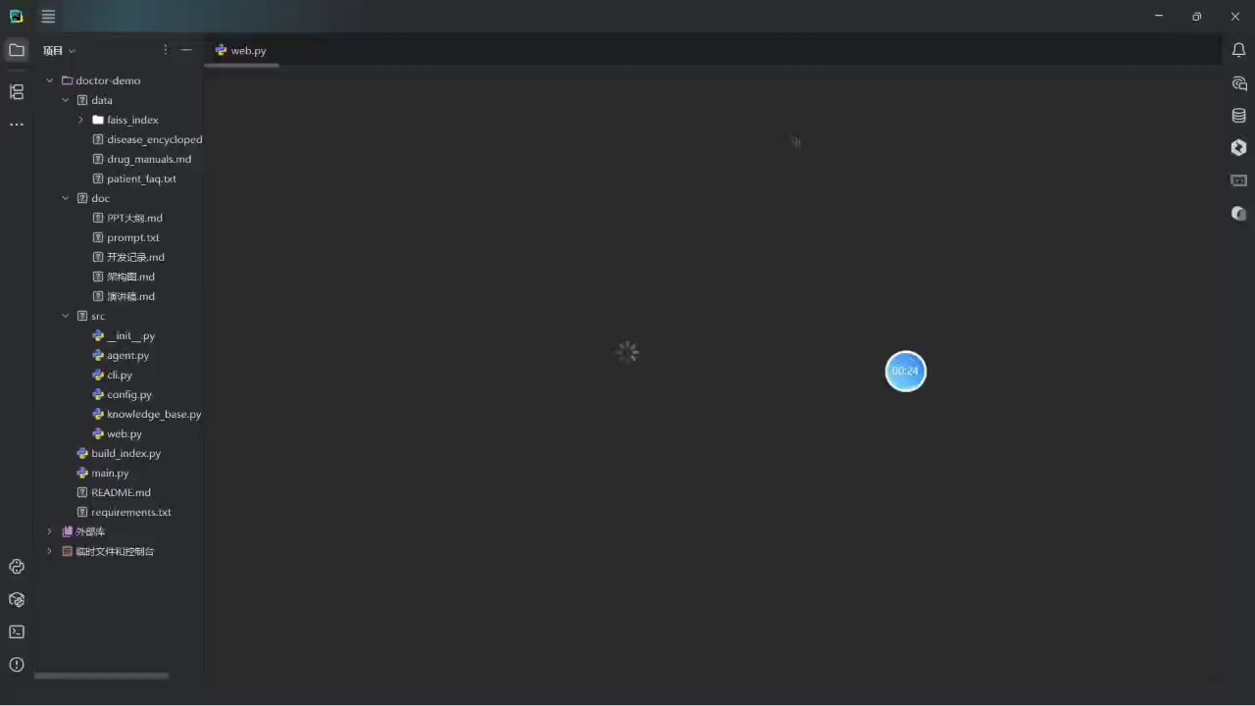
效果演示 · 现场 Demo
Notes:
各位好，这一页我们来现场演示一下系统的实际运行效果。
我们支持两种主要的部署和使用模式：
左侧是命令行交互模式，非常轻量，适合在服务器后台运行或者进行快速的脚本调用。我们可以看到，它能够处理正常的业务咨询，但一旦触及敏感数据，比如客户名单，系统会立即拒绝回答。
右侧是网页可视化模式，启动后会生成一个本地的 Web 服务，界面更加友好，适合日常办公使用。无论是数据查询还是业务咨询，它都能精准响应，同时严守安全底线。
这也正是我们项目的核心价值所在：不仅能回答，更知道什么不能回答，确保企业信息的绝对安全。

Slide 12
测试验证结论
测试问题 | 测试结果 | 符合规则
① 二甲双胍漏服要补双倍？ | 明确回复“不能补双倍”，建议按常规剂量补服或遵医嘱，避免低血糖风险。 | ✅ 符合预期
② 2型糖尿病有哪些典型症状？ | 准确列举“三多一少”（多饮、多食、多尿、体重减轻），并补充乏力、视力模糊等伴随症状。 | ✅ 符合预期
③ 孕妇能吃布洛芬吗？ | 明确警示“孕妇禁用”，并说明可能对胎儿心血管系统造成影响，建议就医遵医嘱。 | ✅ 符合预期
④ 氨氯地平什么时间吃最好？ | 建议“早晨起床后空腹服用”，以匹配人体清晨血压高峰，达到最佳降压效果。 | ✅ 符合预期
⑤ 今天北京天气怎么样？ | 触发预设拒答话术：“目前无法为您提供实时天气查询服务，建议您通过天气APP查询。” | ✅ 符合预期
🔍 综合验证结论
模型在药品知识问答场景中表现优异，检索命中时严格依据权威知识库进行准确回答，无信息编造或歪曲；面对超出知识范围的非医疗问题（如天气查询），能够精准触发拒答机制，未出现幻觉回答。验证结果表明模型在安全性与准确性上均达到预期标准。
Notes:
各位好，这一页展示了我们对模型进行的关键测试验证结论。
我们选取了五个具有代表性的测试点：
1. 针对“二甲双胍漏服补双倍”的误区，模型明确指出不能补双倍，并给出了正确的服药建议，符合预期。
2. 在“2型糖尿病症状”的询问中，模型准确列出了“三多一少”及伴随症状，回答完整准确。
3. 对于“孕妇能否吃布洛芬”这一高危问题，模型给出了明确的“禁用”警示，体现了良好的安全底线。
4. 关于“氨氯地平服用时间”，模型依据人体血压节律建议早晨服用，回答科学。
5. 最后，对于完全无关的“天气查询”，模型触发了标准的拒答流程，没有产生幻觉或编造信息。
综合来看，模型在既定知识库范围内回答准确，在超出范围时能有效拒答，验证结果符合预期。

Slide 13
开发踩坑与解决 · 工程能力亮点
⚠️ 踩坑实录
⚠️ 踩坑实录
⚠️ 踩坑实录
LangChain 1.2 旧API 移除
FAISS 检索阈值无参考意义
Windows 终端中文/Emoji 报错
升级后 AgentExecutor 核心类导入直接报错，旧版初始化逻辑完全失效，导致智能体调用链路中断，服务无法启动。
使用 L2 距离检索时数值波动范围极大，无法设定有效判定阈值，导致召回结果的相关性难以量化，影响业务判断准确性。
系统默认 GBK 编码与程序 UTF-8 输出冲突，导致中文日志或表情符号打印时抛出编码异常，引发服务进程意外崩溃。
✅ 解决方案
✅ 解决方案
✅ 解决方案
重构代码适配 create_agent 新接口，基于 LangGraph 重构执行流；统一输入输出为 Messages 消息列表格式，彻底解决版本兼容问题。
对入库向量进行 L2 归一化处理，将距离值映射为 0~1 区间的余弦相似度；设定 0.5 为通用判定阈值，结果更直观且具备业务解释性。
在程序入口处通过 sys.stdout.reconfigure(encoding='utf-8') 强制重设输出编码，覆盖系统默认设置，彻底解决跨平台编码兼容问题。
💡 工程启示：技术选型需建立版本兼容性预案，基础组件层应封装归一化处理逻辑，同时必须充分考虑跨平台环境的底层差异，这是保障系统鲁棒性的关键基石。
Notes:
在本次开发过程中，我们遇到了几个典型的技术挑战，但都通过工程化的手段逐一解决。
首先是LangChain的版本升级问题，1.2版本移除了旧的AgentExecutor API，导致代码无法运行。我们的解决方案是拥抱新架构，使用基于LangGraph的create_agent接口，并统一了消息格式，这不仅解决了兼容性问题，还提升了系统的灵活性。
其次是向量检索的阈值问题，FAISS的L2距离缺乏直观的业务解释性。我们通过向量归一化，将其转换为0到1之间的余弦相似度，这样设定0.5作为阈值就非常直观，也更容易被业务理解。
最后是Windows环境下的编码问题，这是一个典型的跨平台兼容性问题。我们通过在程序入口强制设置标准输出为UTF-8，彻底解决了中文和Emoji的报错问题。
这些问题的解决不仅修复了Bug，更沉淀为我们工程能力的一部分，提升了系统的稳定性和可维护性。

Slide 14







总结与展望
01 已实现成果
02 未来可扩展方向
异构数据融合
完成病历、影像、检验三类医疗数据的标准化清洗与统一入库，彻底打破医疗数据孤岛。
智能过滤机制
建立多层级相似度阈值模型，自动过滤低相关度内容，确保回答素材的精准性与相关性。
知识库增强：分块与重排优化
扩充医疗知识库规模，引入文档分块(Chunking)与重排(Rerank)技术，提升长文本检索效率与精准度，解决信息过载问题。
交互升级：记忆与来源溯源
增加多轮对话上下文记忆能力，实现连贯自然的人机交互；增加回答来源引用高亮，让每一条建议都可追溯、更可信。
规则约束Agent
内置医疗领域规则引擎，对生成内容进行实时合规校验，从源头拒绝虚假臆造回答。
双端交互模式
同步支持命令行批量调用与Web可视化交互，满足开发者调试与用户使用的双重需求。
专业深化：垂直领域与合规
接入更细分的专科医疗知识库，深化垂直领域专业度；引入医疗合规审核模块，确保内容符合行业监管与伦理规范。
让 AI 医疗问答「有据可依、绝不乱说」
Notes:
各位好，这一页我们来对项目进行总结与展望。
在已实现的成果方面，我们重点完成了四个核心任务：首先是解决了医疗领域的数据孤岛问题，实现了三类异构数据的统一入库；其次，我们建立了智能的相似度阈值过滤机制，确保了回答素材的精准性；第三，通过严格的规则约束Agent，从源头杜绝了AI的虚假和臆造回答；最后，我们部署了命令行和Web双端交互模式，兼顾了开发效率和用户体验。
展望未来，我们将从三个方向继续发力：一是通过引入文档分块和重排技术，进一步增强知识库的检索效率和规模；二是优化交互体验，增加多轮对话记忆和来源引用，让回答更连贯、更可信；三是持续深耕医疗垂直领域，增加专科知识库，并强化合规审核，确保系统的专业性和安全性。
我们的目标始终如一：让AI医疗问答真正做到“有据可依、绝不乱说”。

Slide 15
谢谢大家的聆听！
Notes:
各位好，这一页我们来对项目进行总结与展望。
在已实现的成果方面，我们重点完成了四个核心任务：首先是解决了医疗领域的数据孤岛问题，实现了三类异构数据的统一入库；其次，我们建立了智能的相似度阈值过滤机制，确保了回答素材的精准性；第三，通过严格的规则约束Agent，从源头杜绝了AI的虚假和臆造回答；最后，我们部署了命令行和Web双端交互模式，兼顾了开发效率和用户体验。
展望未来，我们将从三个方向继续发力：一是通过引入文档分块和重排技术，进一步增强知识库的检索效率和规模；二是优化交互体验，增加多轮对话记忆和来源引用，让回答更连贯、更可信；三是持续深耕医疗垂直领域，增加专科知识库，并强化合规审核，确保系统的专业性和安全性。
我们的目标始终如一：让AI医疗问答真正做到“有据可依、绝不乱说”。

